Slide 1
«Защитникам Отечества слава и почёт!»
Праздник посвящен Дню Защитника Отечества в старших группах
Выполнила: Инструктор по физической культуре, Петрова Л.В.
Г. Бердск, 2015

Slide 2
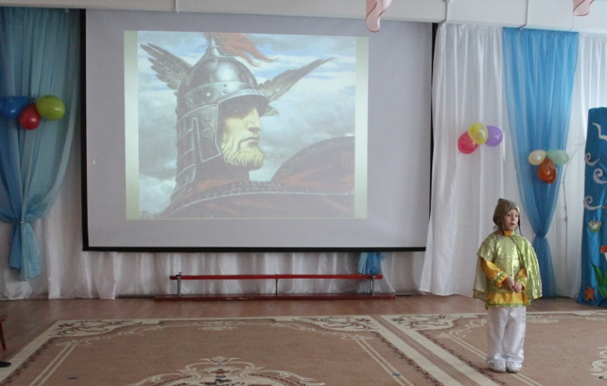
Чужие страны за семью морями
Для славы ищут новые пути,
А Русь была сильна богатырями,
Храбрее их на свете не найти.

Slide 3
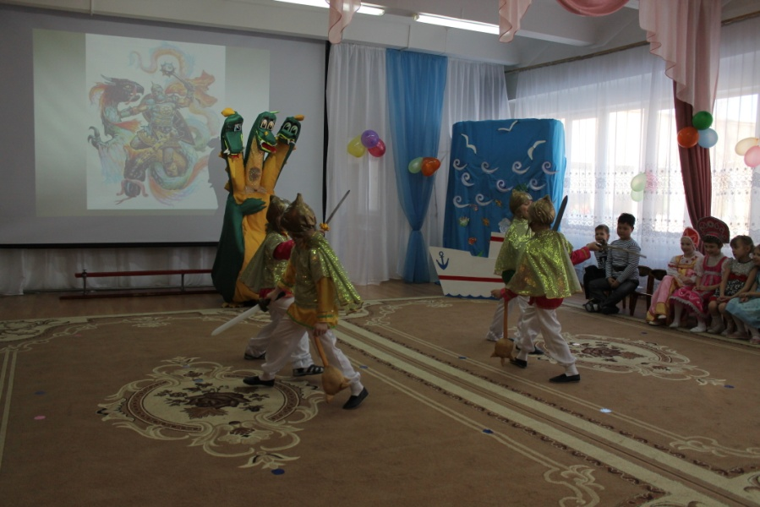
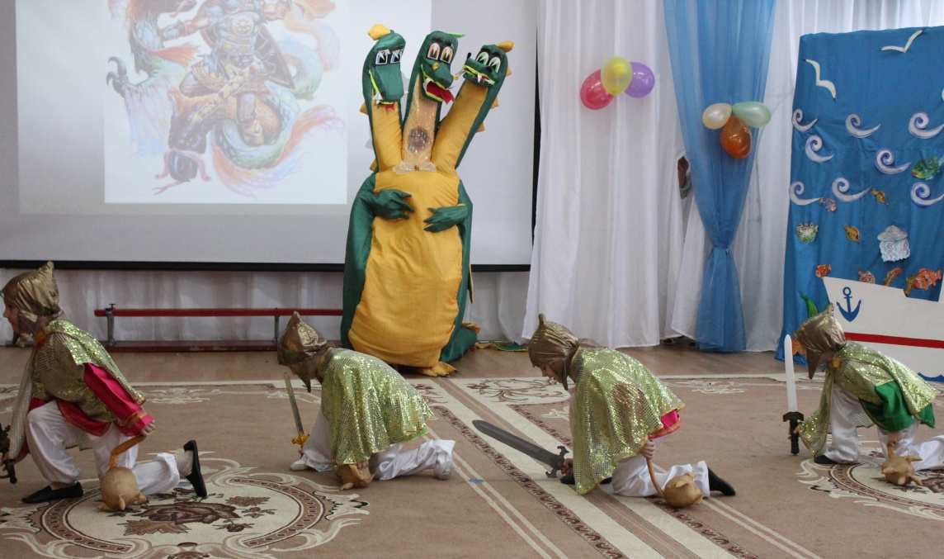
Композиция «Бой Богатырей со
Змеем Горынычем»

Slide 4
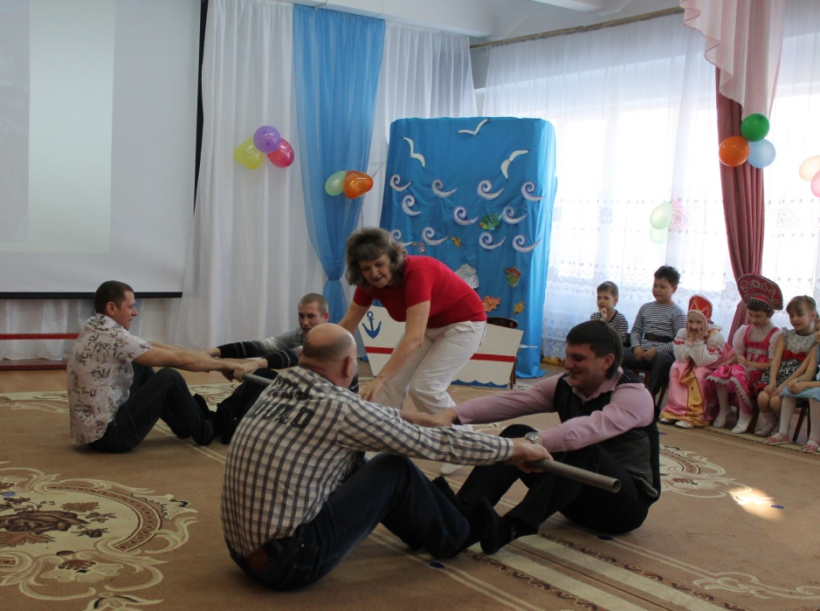
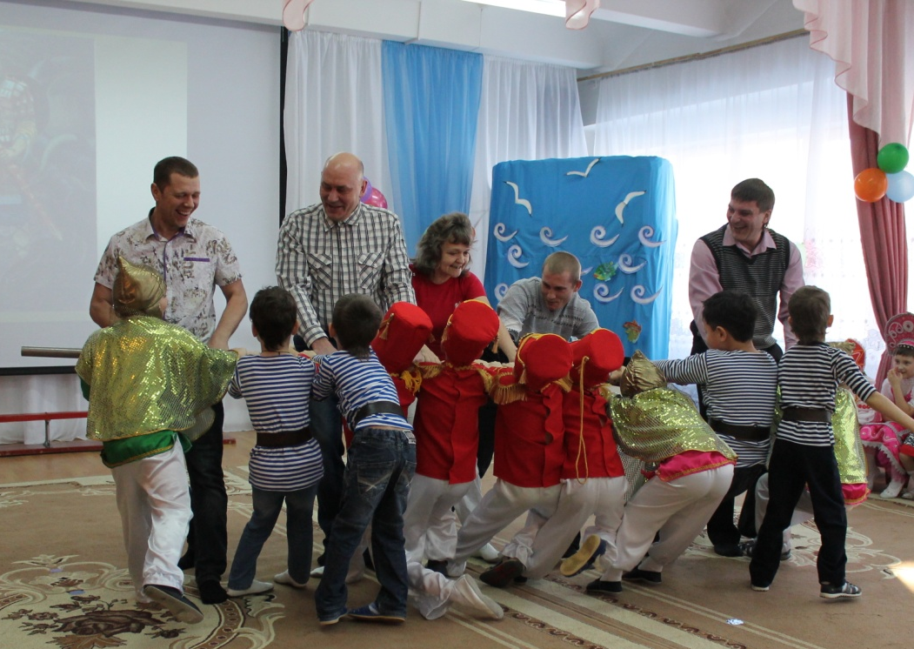
Русь силачами
сильна

Slide 5
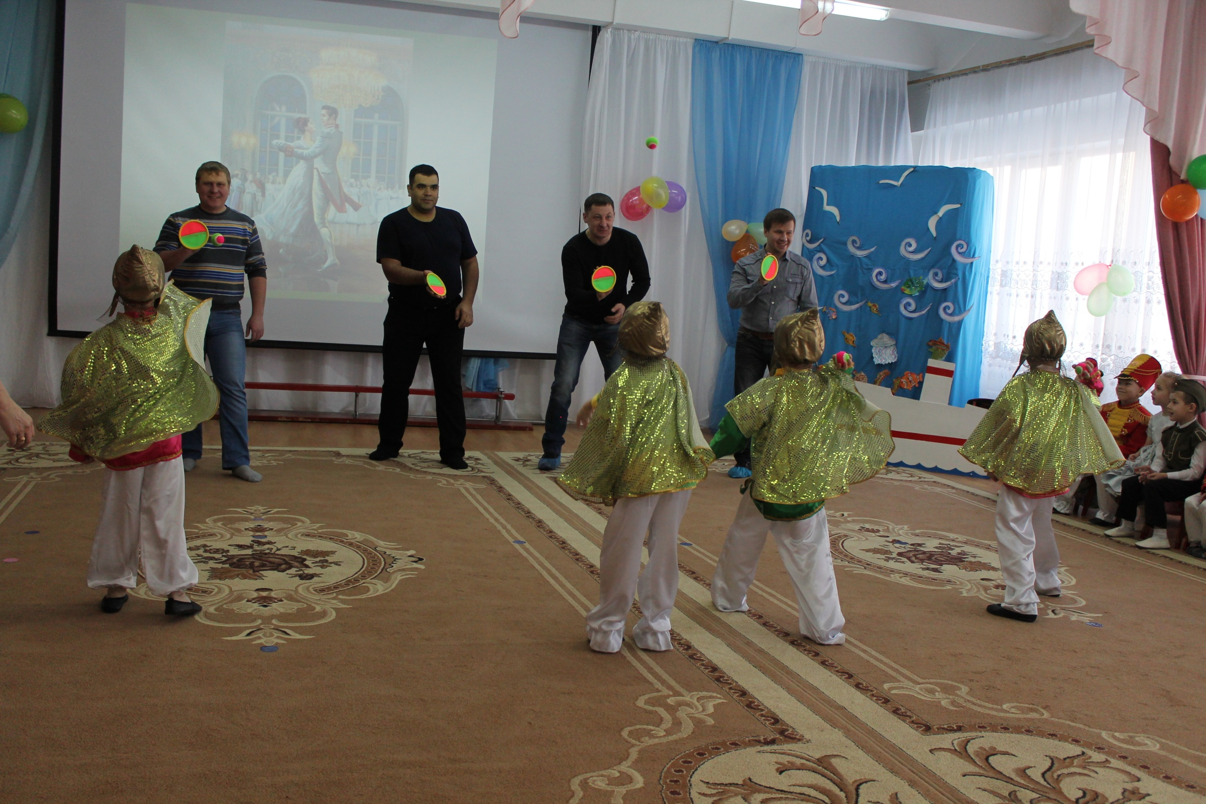
Раз, два, три-
в цель умело попади!

Slide 6
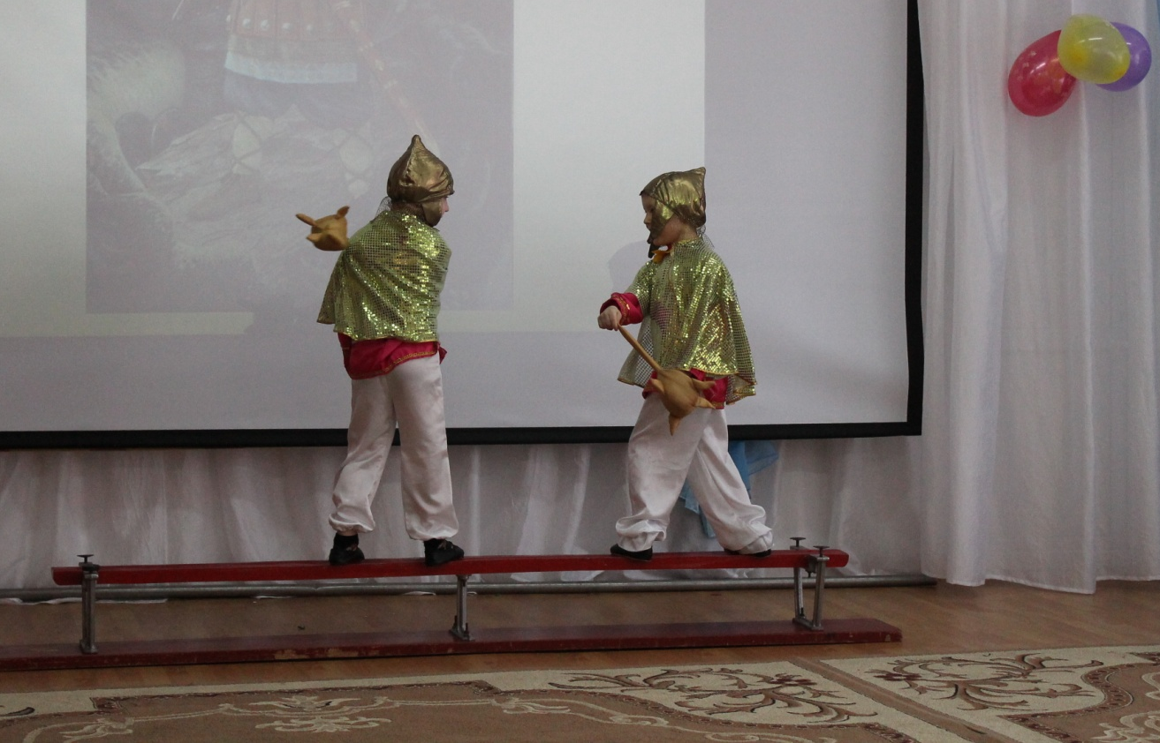
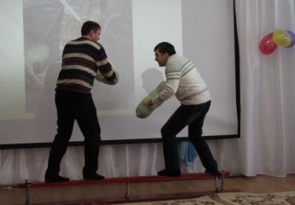
Богатырю с врагом сразиться,
что водицы
напиться

Slide 7
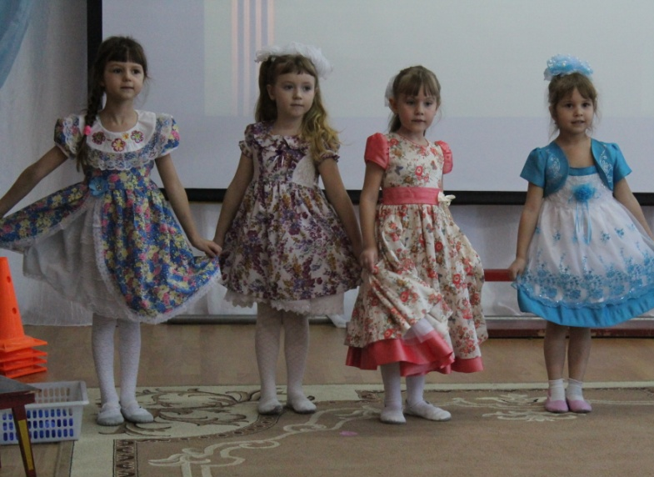
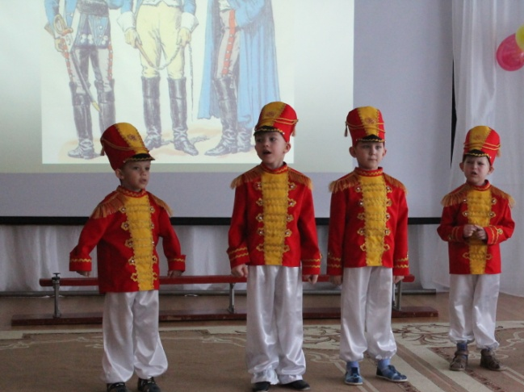
Тот не гусар, всем надо знать,
кто не умеет танцевать!

Slide 8
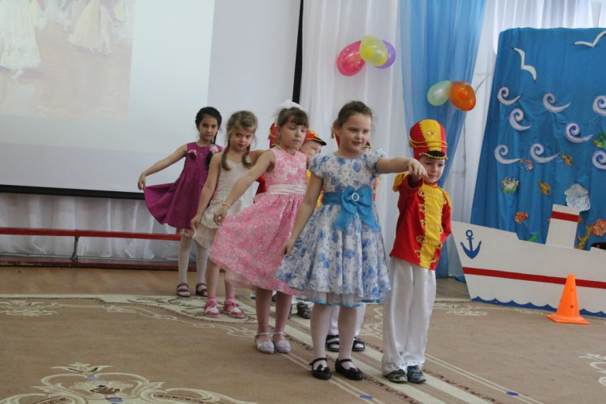
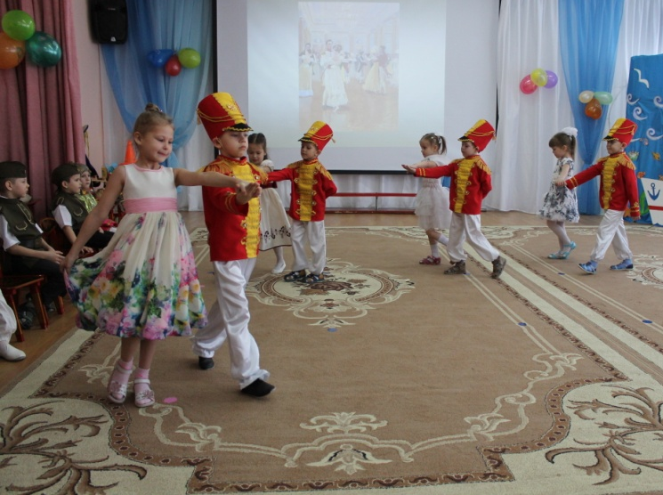
Танец «Гусары и барышни»

Slide 9
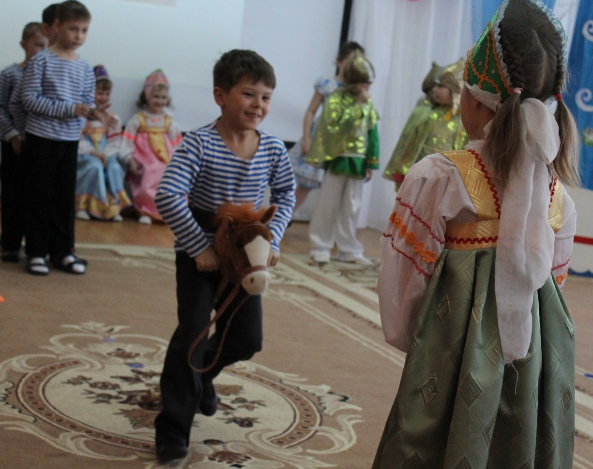
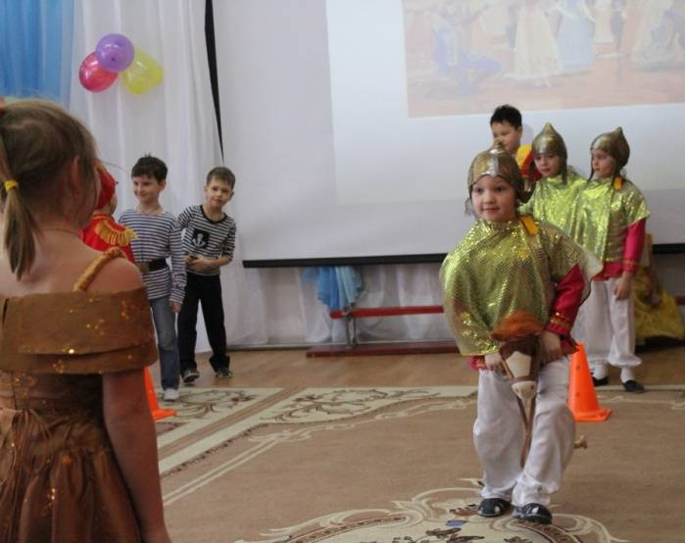
Герой без коня, что небо
без солнца!

Slide 10
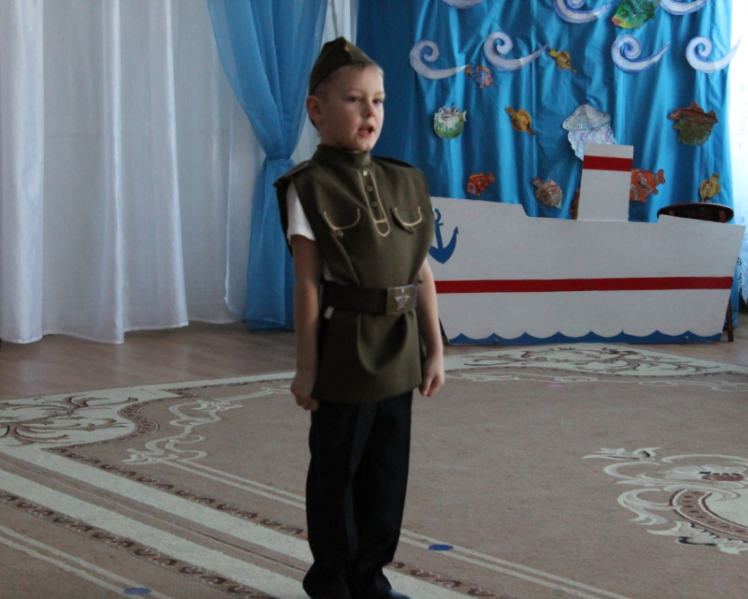
Славных лиц в Росси много,
Тех кто край родной любя
Укреплял Державу строго,
Не жалел в трудах себя.

Slide 11
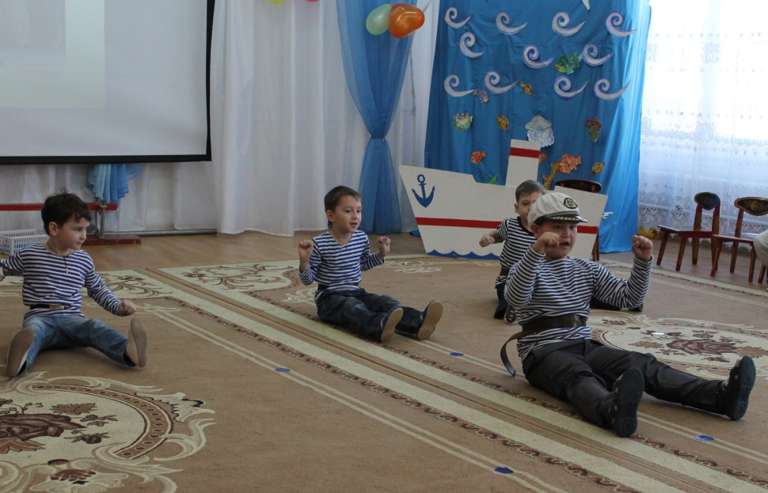
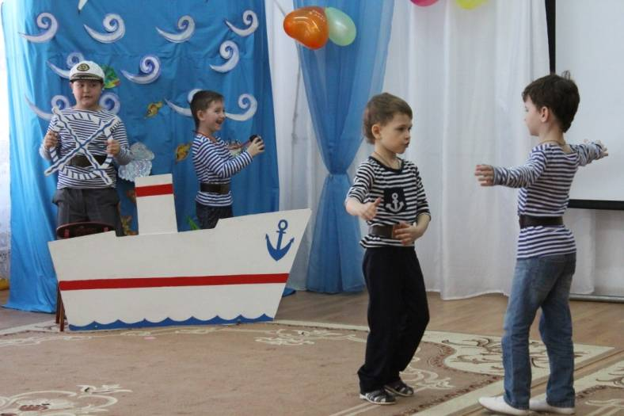
По морям, по волнам!
Нынче здесь- завтра там!

Slide 12
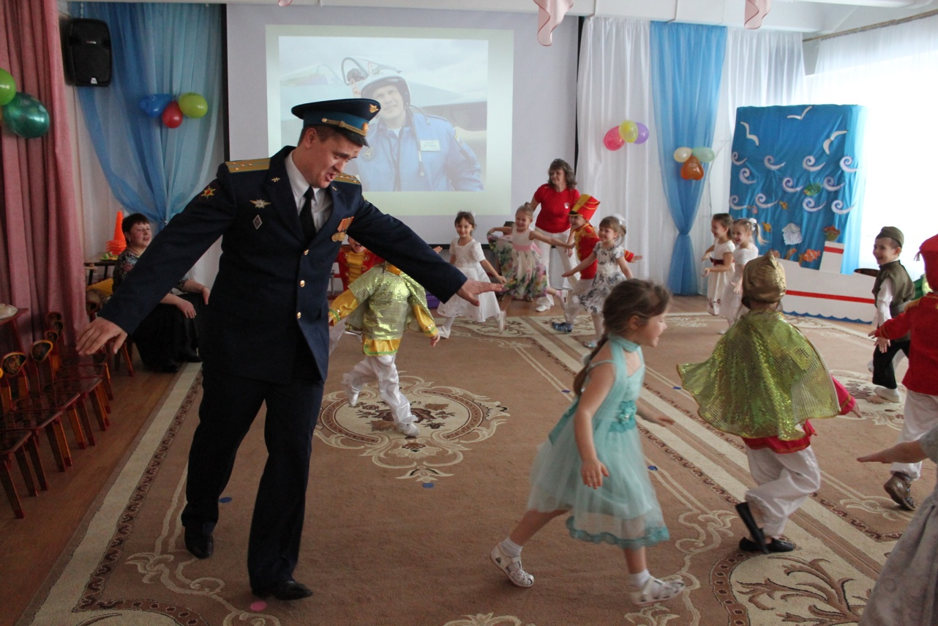
Мы за «Асом» все летим,
на посадку не хотим!

Slide 13
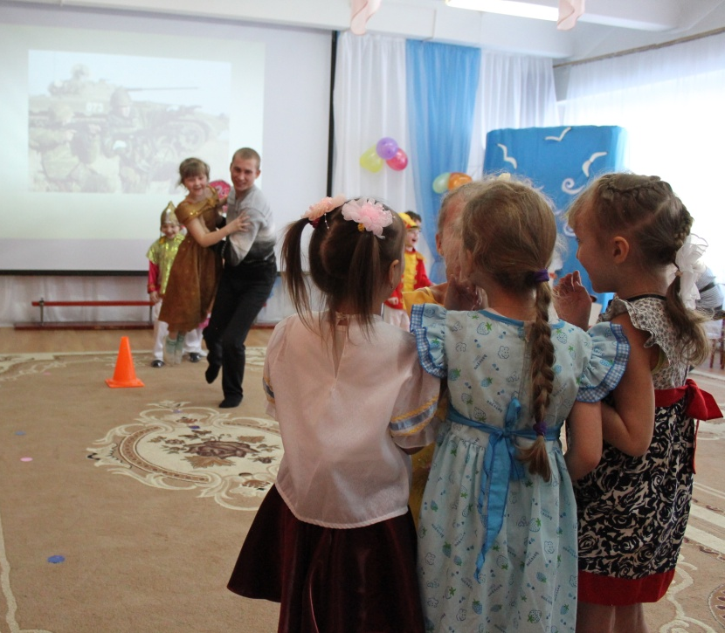
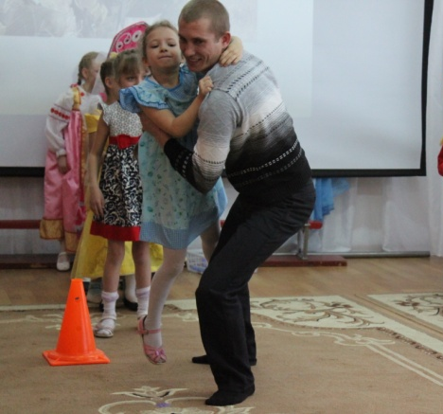
Сам погибай, а товарища
выручай!

Slide 14
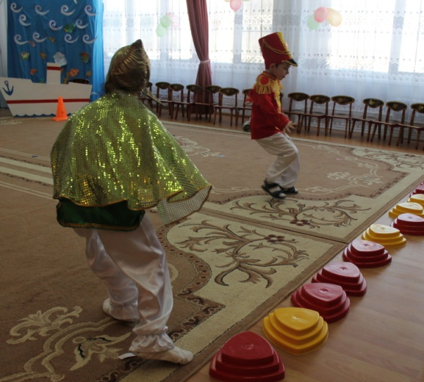
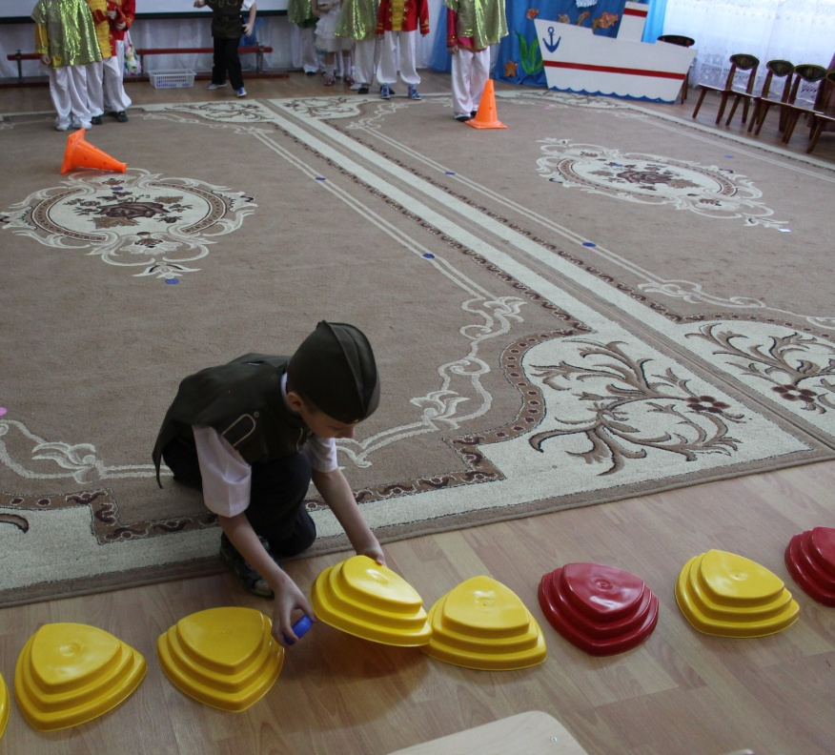
Мины слева! Мины справа!
Ох, опасна переправа.

Slide 15
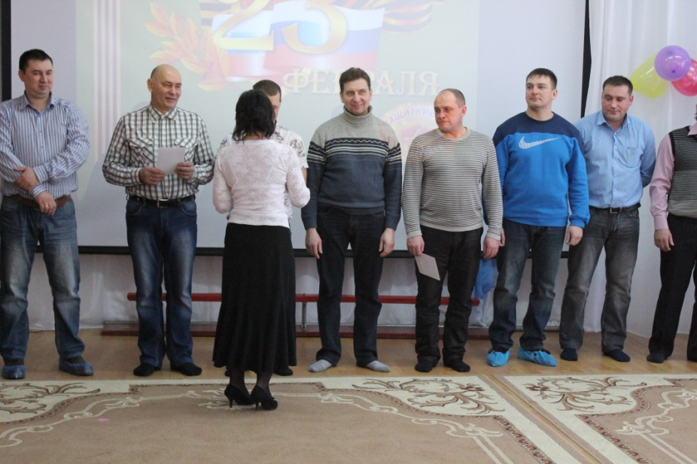
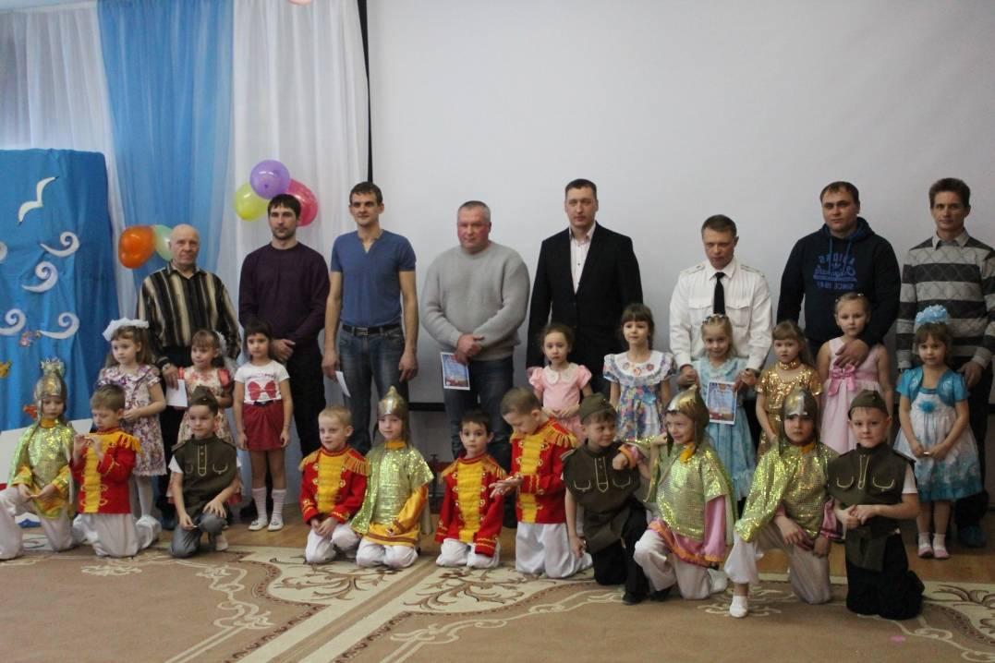
Слава защитникам Отечества!

Slide 16
Спасибо за внимание!

